Slide 1


Departamento de Ciencias Administrativas y Comercio
“MODELO DE GESTIÓN PARA MEJORAR LA SOSTENIBILIDAD FINANCIERA, BASADA EN EL B.S.C Y C.R.M PARA LA EMPRESA TECNA BY DITECSA DEDICADA A PROPORCIONAR SERVICIOS PETROLEROS EN EL ECUADOR”
AUTOR
ESTEBAN A. GORDILLO G.

Slide 2
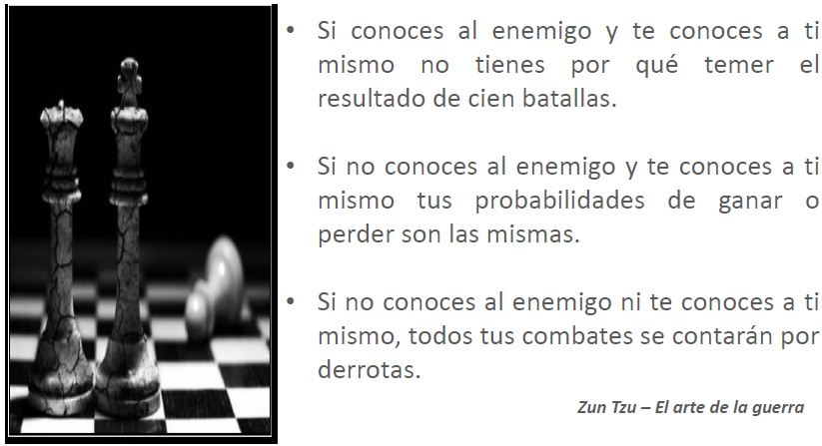
Una Reflexión…

Slide 3
INDICE
RESEÑA HISTORICA
PROBLEMATICA
SITUACIÓN ACTUAL
MATRICES
DIRECCIONAMIENTO ESTRATÉGICO
DISEÑO DEL BSC
CRM
PROYECTOS IDENTIFICADOS, PRESUPUESTO Y ANALISIS FINANCIERO
MODELO DE GESTION DE SOSTENIBILIDAD FINANCIERA
CONCLUSIONES Y RECOMENDACIONES

Slide 4


RESEÑA HISTÓRICA
(1999)
Construcción
Ingeniería
Consultoría
OIL & GAS

Slide 5

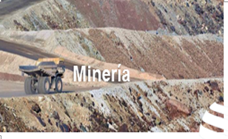
(2015)
Operación
Fabricación
Ingeniería
Mantenimiento
SECTORES

Slide 6
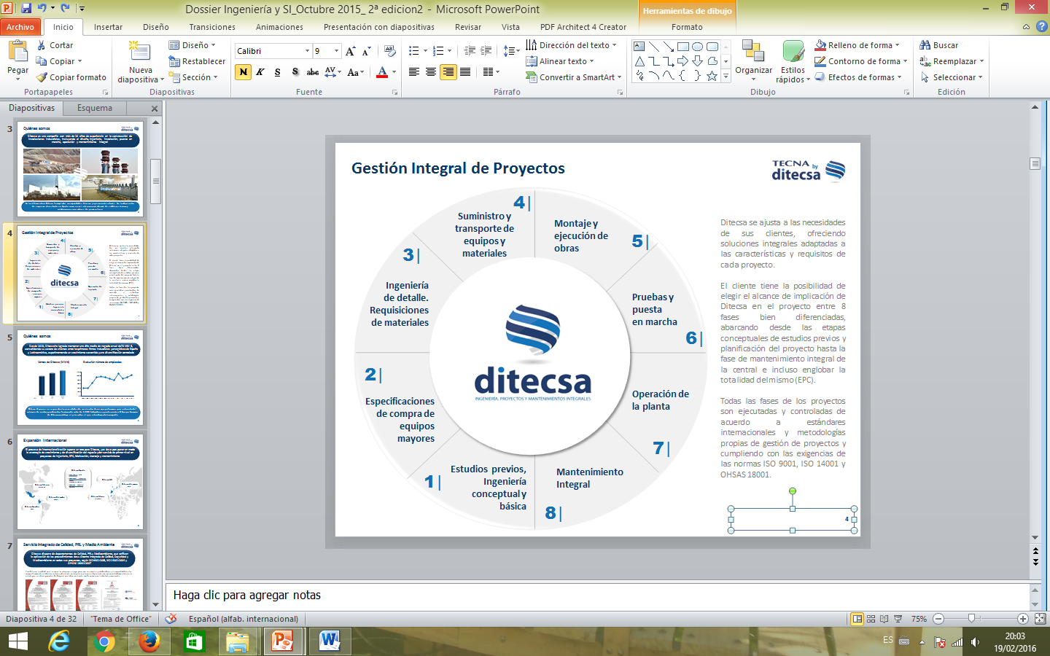
FASES DE PROYECTO

Slide 7
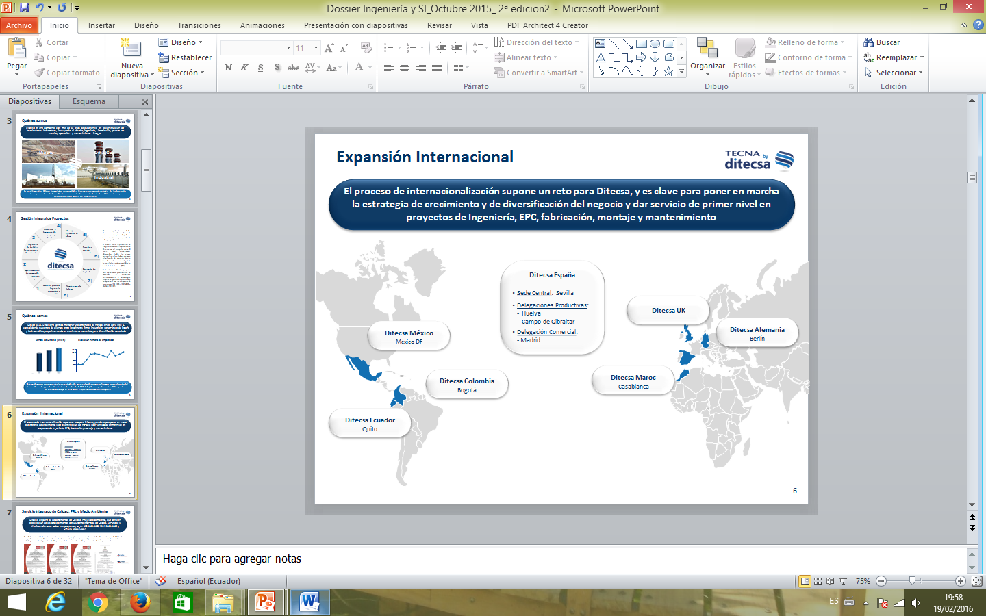
EXPANSIÓN INTERNACIONAL

Slide 8
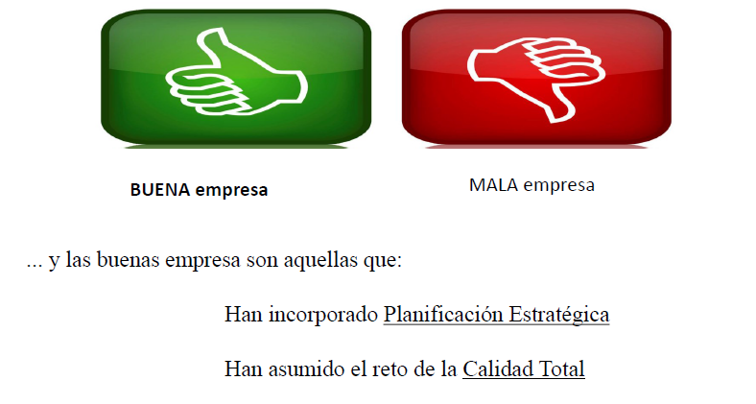
¿Que distingue a una Organización de otra?…

Slide 9

PROBLEMA
No existe un Modelo de Gestión Estratégico que permita a la empresa cumplir con sus objetivos en sus diferentes sectores, como también posicionarse en el mercado nacional e internacional a través de sus servicios; brindando mejores precios y sistemas de calidad para las empresas del país.
Mejorar la eficiencia en la gestión comercial y de crecimiento:
Potenciar el desarrollo del DDN
Capacitación y formación en todos los Sectores:
Otras Areas
Falta de liquidez
Intercambio de profesionales
Implantación de un software de Gestión Global
Acuerdos y/o alianzas (nuevos mercados)
Desperdicio y mal uso de los recursos
Estudio de Mercado inexistente
Mejorar la estructura organizacional
Control contable y financiero inadecuado
Inexistencia de Plan de Marketing y Publicidad

Slide 10
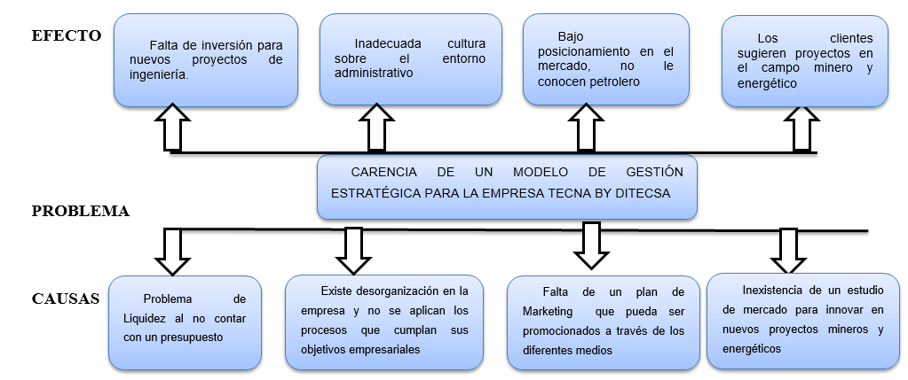
ÁRBOL DE PROBLEMA

Slide 11

OBJETIVOS
Elaborar un Modelo de Gestión para Mejorar la Sostenibilidad Financiera, Basada en el B.S.C y C.R.M para la empresa TECNA BY DITECSA, dedicada a proporcionar servicios petroleros en el Ecuador.
O.GENERAL
Investigar la estructura teórica de la Planeación Estratégica, Balanced Scord Card y CRM.
Realizar el diagnóstico situacional de la empresa TECNA BY DITECSA, su planificación actual y la prestación de sus servicios que tienen relación con el funcionamiento de la entidad.
Establecer el proceso de captación, análisis y retención de clientes a través del sistema CRM.
Proponer un modelo de planeación estratégica, basada en Balanced Score Card para TECNA BY DITECSA.
Establecer la viabilidad financiera de la propuesta estratégica de manera óptima, oportuna y convincente.
O.ESPECÍFICOS

Slide 12






ANÁLISIS EXTERNO
Situación Actual
MACROAMBIENTE
OPORTUNIDADES
FORTALEZAS
MICROAMBIENTE
ANÁLISIS INTERNO
AMENAZAS
DEBILIDADES

Slide 13





Macroambiente
POLITICOS
ECONÓMICOS
SOCIALES
TECNOLÓGICOS

Slide 14






Microambiente
Clientes
Proveedores
Competencia
Barreras de Entrada

Slide 15
Análisis Interno
Capacidad Administrativa-Financiera
Capacidad Desarrollo de Negocios
Capacidad Operativa
Capacidad de Ingeniería
Capacidad de Recursos Humanos
Capacidad de Marketing y Comunicación
Capacidad Tecnológica

Slide 16
MATRIZ FODA

Slide 17


MATRIZ RESUMEN
SÍNTESIS ESTRATÉGICA

Slide 18


MATRIZ GENERAL ELECTRIC
Crecimiento
Desarrollo

Slide 19
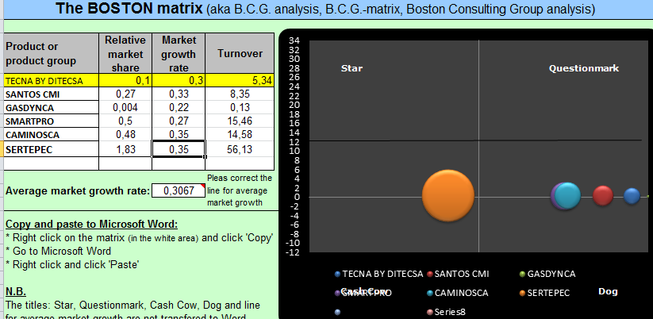



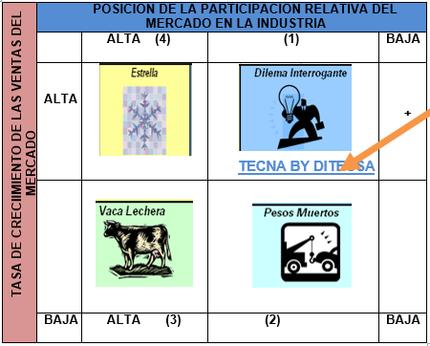


MATRIZ BOSTON CONSULTING GROUP
Competitividad en Industrias en ascenso
Inversión
Decisiones
Estrategias
Desarrollo Nuevos Servicios

Slide 20
MATRIZ POSICIÓN ESTRATÉGICA Y EVALUACIÓN DE LA ACCIÓN
ANÁLISIS:

Slide 21
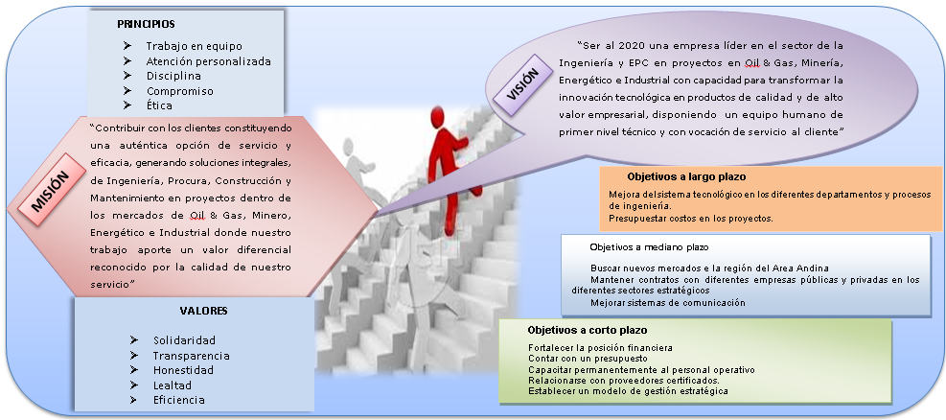
DIRECCIONAMIENTO ESTRATÉGICO

Slide 22
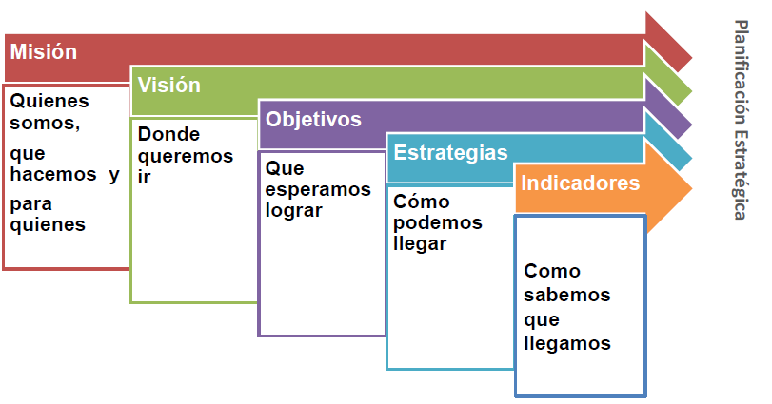
DIRECCIONAMIENTO ESTRATÉGICO

Slide 23
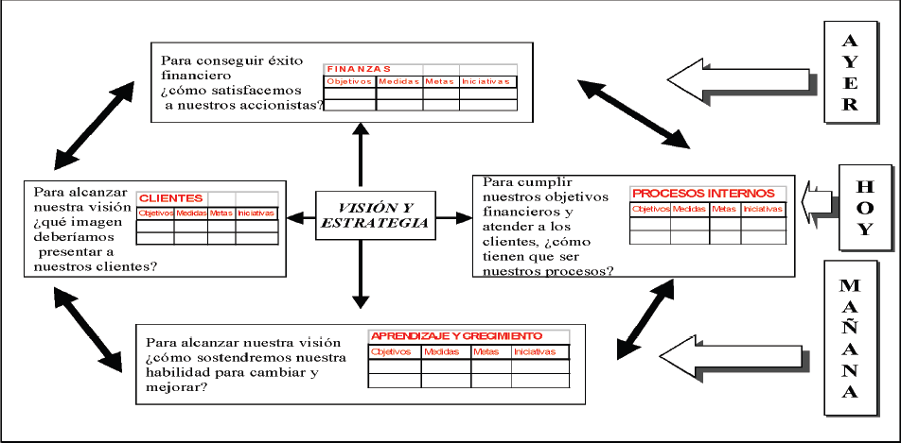
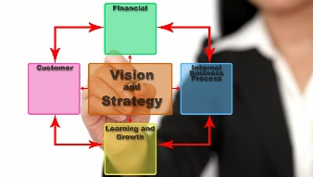
DISEÑO DE BSC

Slide 24
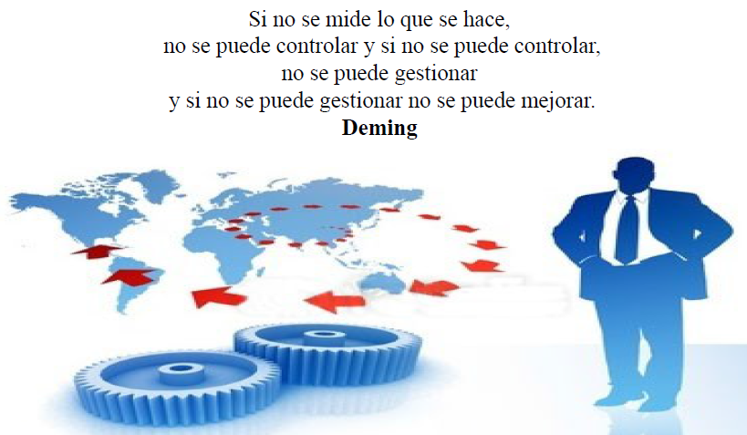
DISEÑO DE BSC
INDICADORES

Slide 25
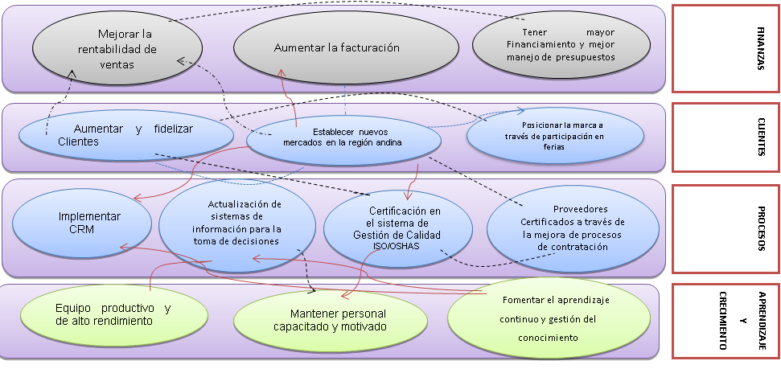

MAPA ESTRATÉGIO

Slide 26
ESTRATEGIAS CORPORATIVAS

Slide 27
PROYECTOS IDENTIFICADOS Y PRESUPUESTO

Slide 28
ESTADO DE RESULTADOS

Slide 29
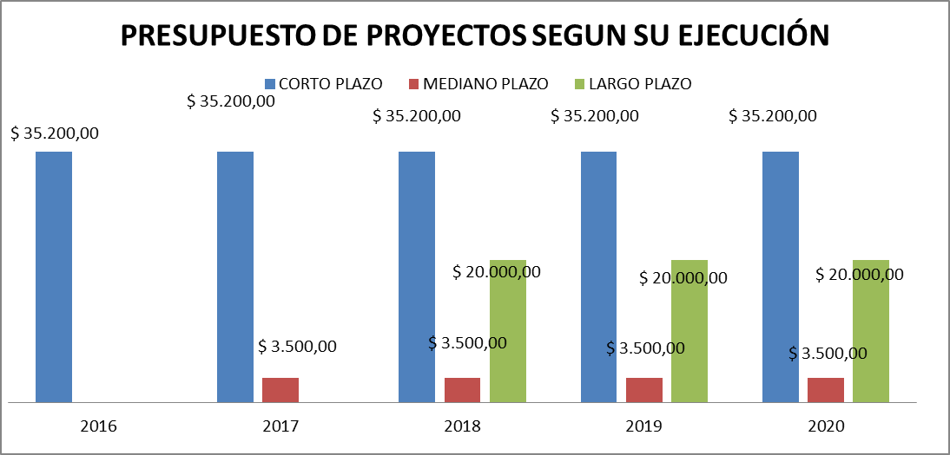
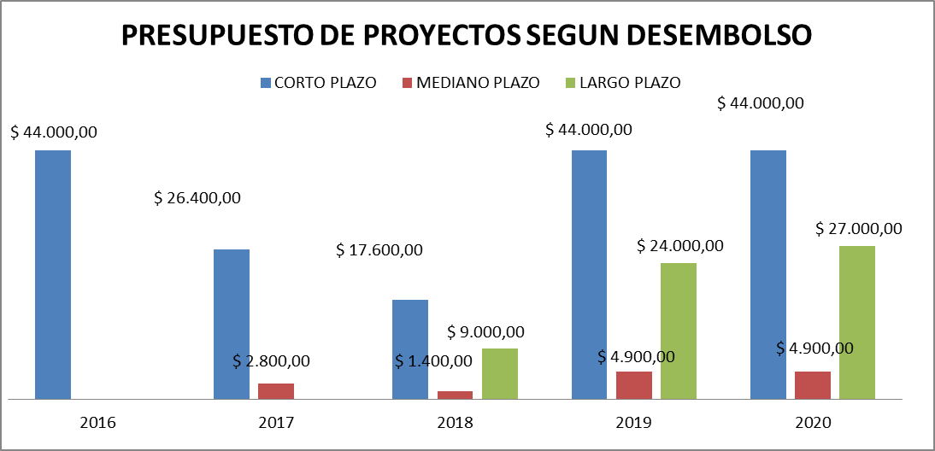
ESTUDIO FINANCIERO

Slide 30

CRM
Propuesta:
“Conoce a tus clientes y en base a ese conocimiento toma acciones para construir ventaja competitiva”

Slide 31



CRM
Se puede definir al CRM como una estrategia de negocio que se focaliza en el conocimiento del cliente y engloba tres elementos importantes que son:
Procesos de negocio
Tecnología
Personas

Slide 32
CRM
Principales problemas dentro del área comercial
Información de clientes descentralizados
problemas dentro del área de Servicio.
Dificultad para llevar un registro de los servicios prestados al cliente.
Principales problemas dentro del área de Mercadeo
Dificultad para construir listados de clientes perfilados
Dificultad para hacer seguimiento
Dependencia de la información
Tecnología del CRM
Facilitar la administración de la base de conocimiento de Clientes
Administración de los Procesos de Negocio
Generar y calcular indicadores.
Dificultad para integrar una visión única del cliente entre las áreas competentes.

Slide 33
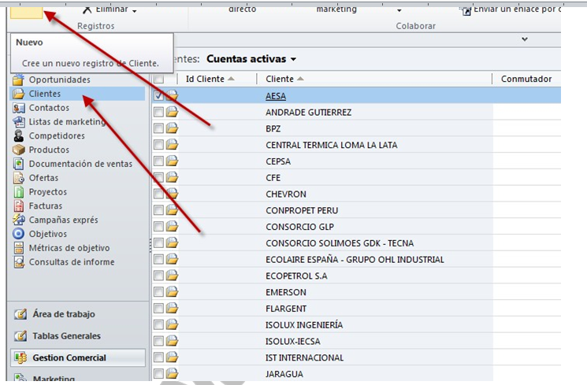
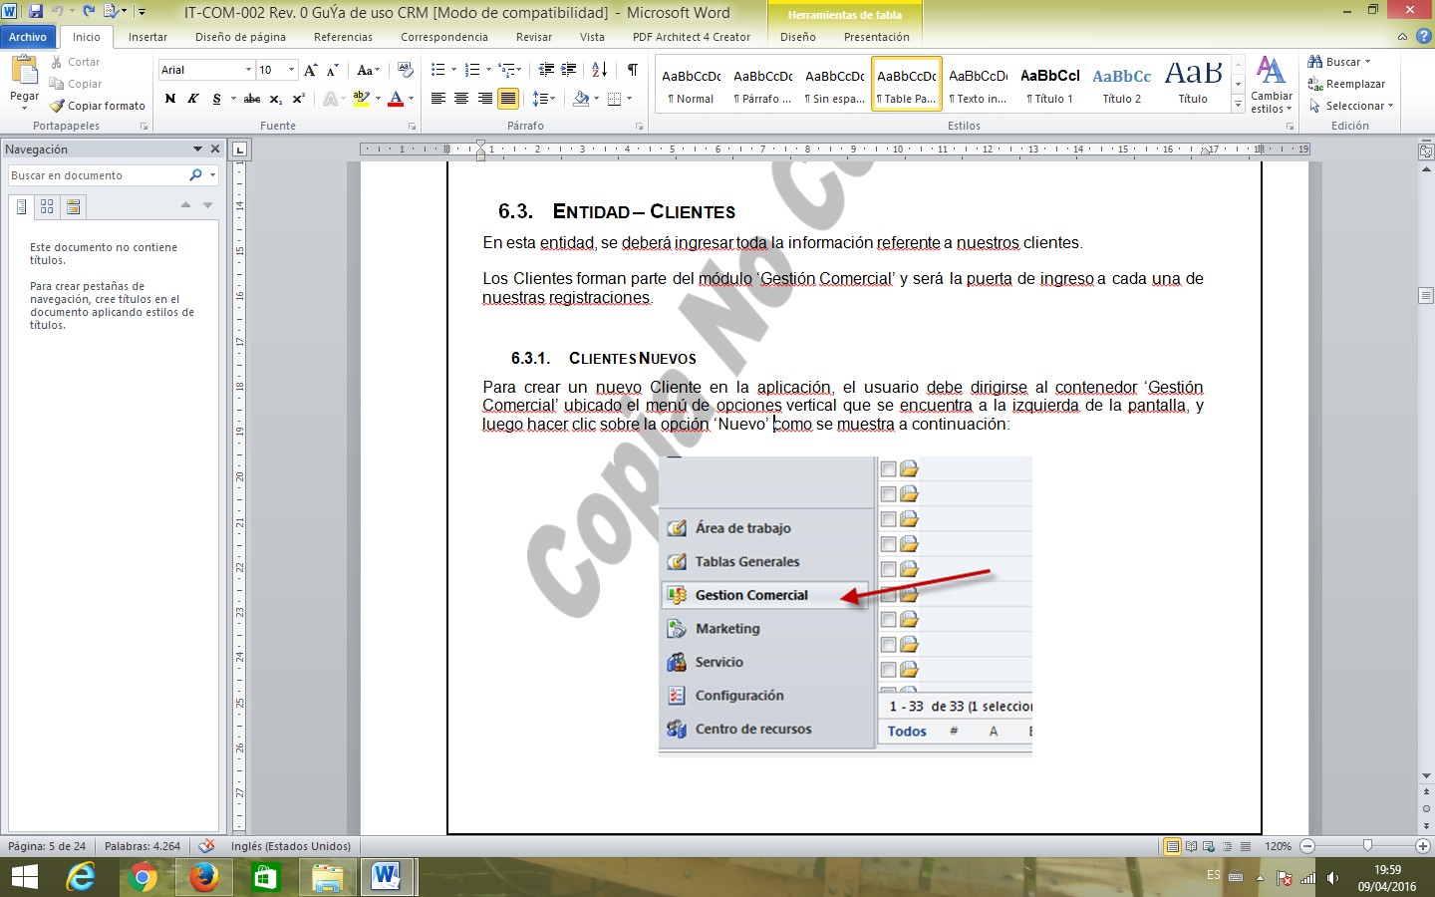
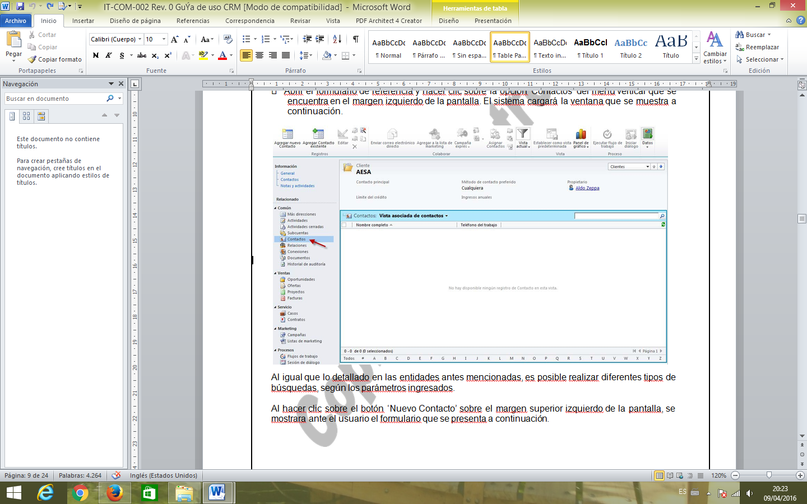
MANEJO DEL CRM
Administrar clientes
Administrar cuentas
Contactos

Slide 34
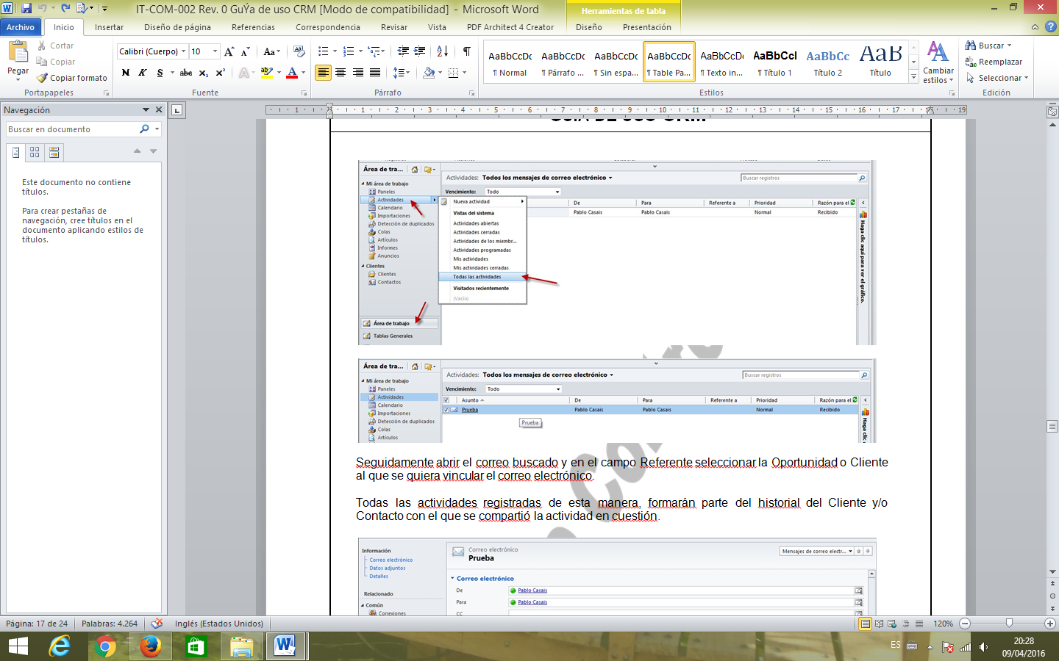
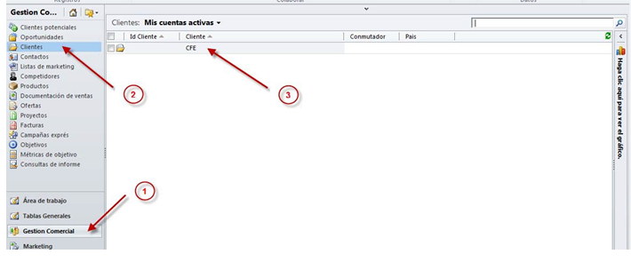
MANEJO DEL CRM
Oportunidad/ propuesta
Actividades

Slide 35
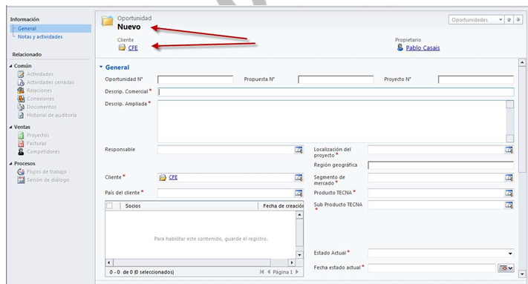
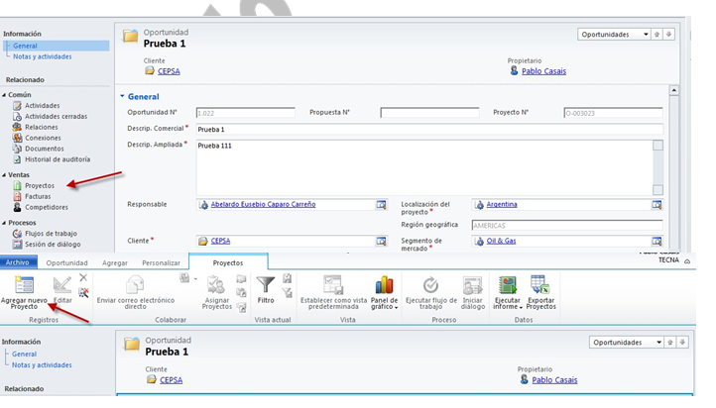
MANEJO DEL CRM
Proyectos

Slide 36
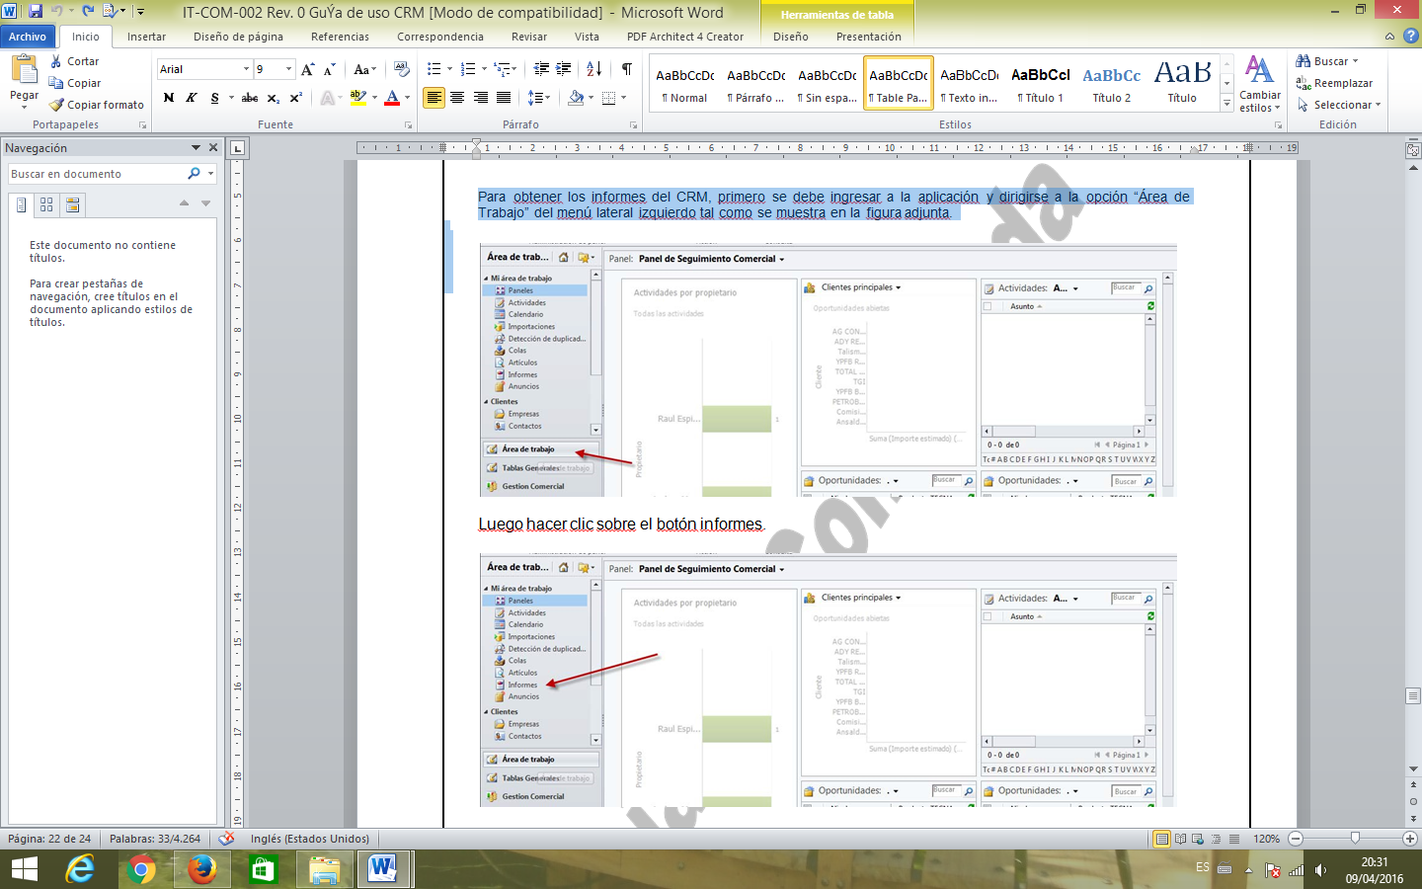
MANEJO DEL CRM
INFORMES

Slide 37
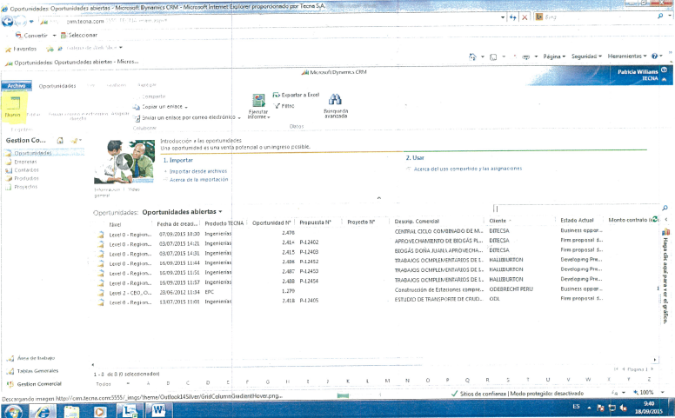
MODELO DE IMPLEMENTACIÓN CRM

Slide 38
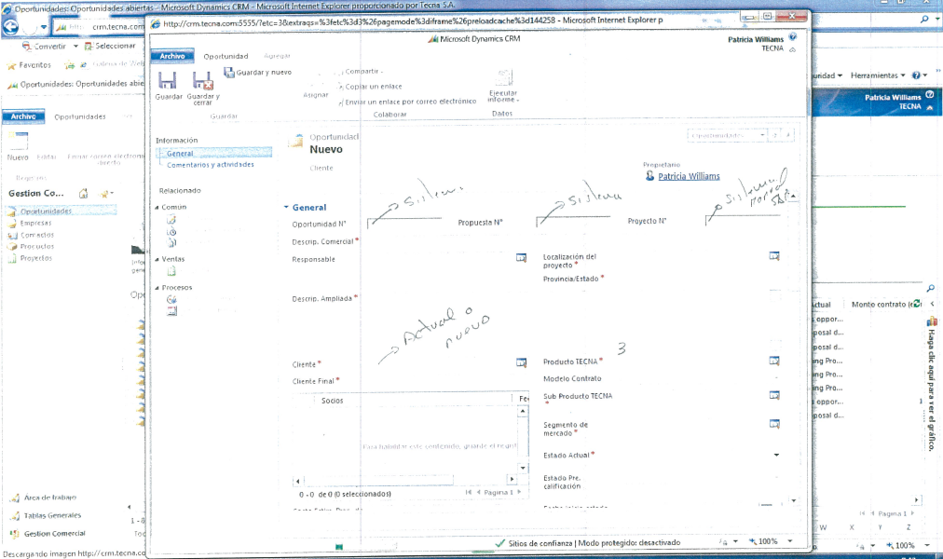
MANEJO DEL CRM

Slide 39
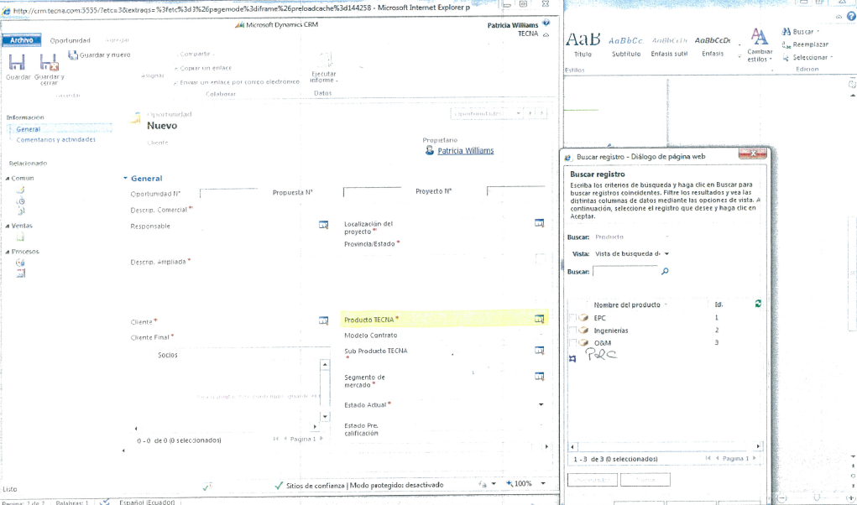
MANEJO DEL CRM

Slide 40
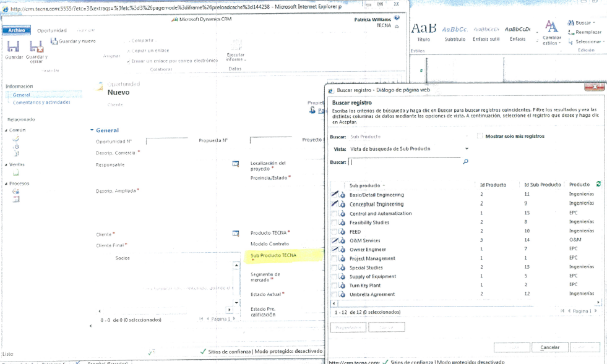
MANEJO DEL CRM

Slide 41
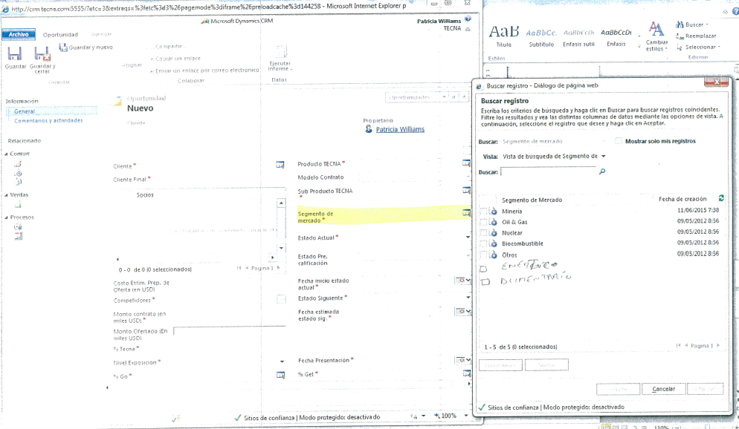
MANEJO DEL CRM

Slide 42
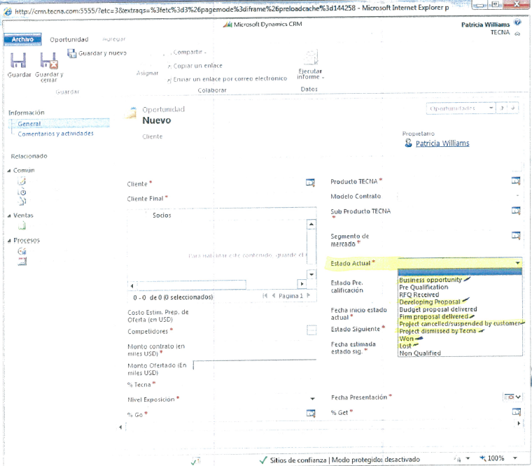
MANEJO DEL CRM

Slide 43
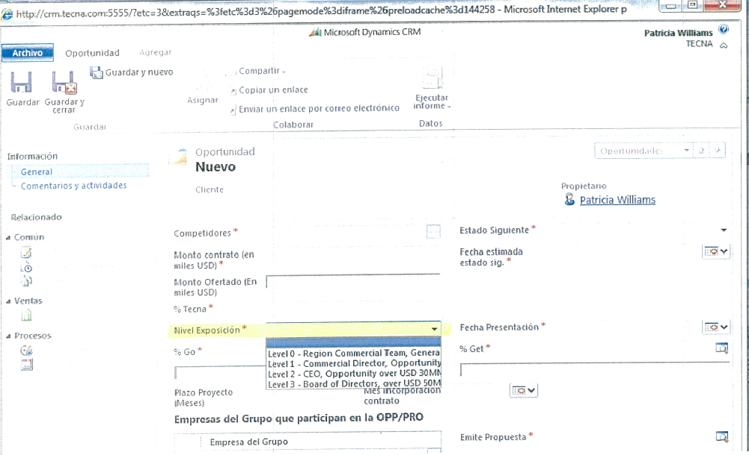
MANEJO DEL CRM

Slide 44
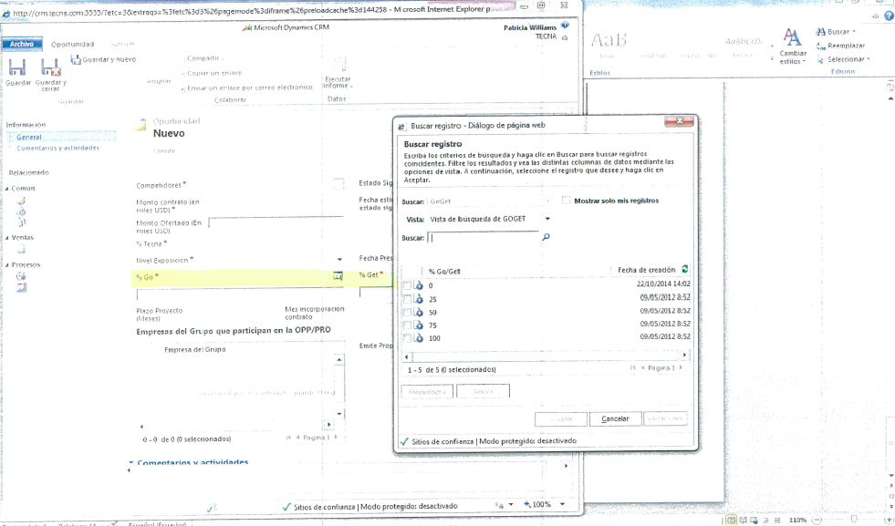
MANEJO DEL CRM

Slide 45
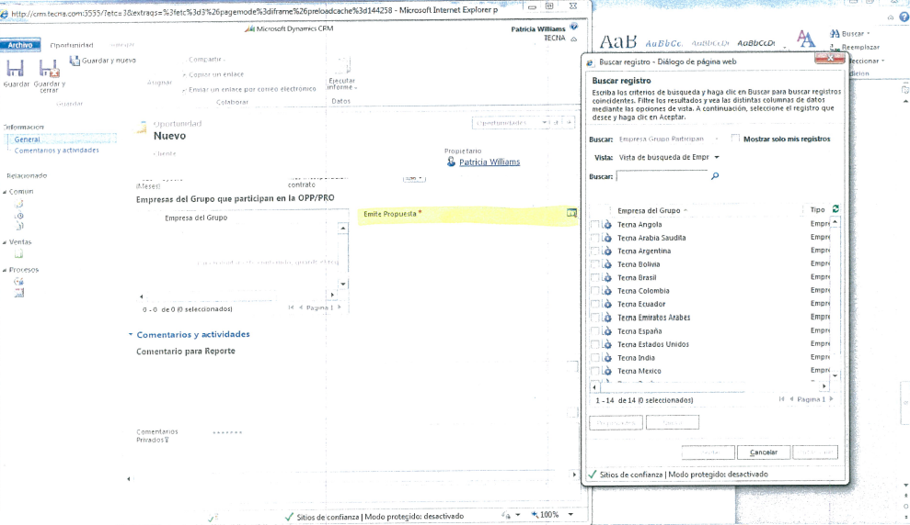
MANEJO DEL CRM

Slide 46
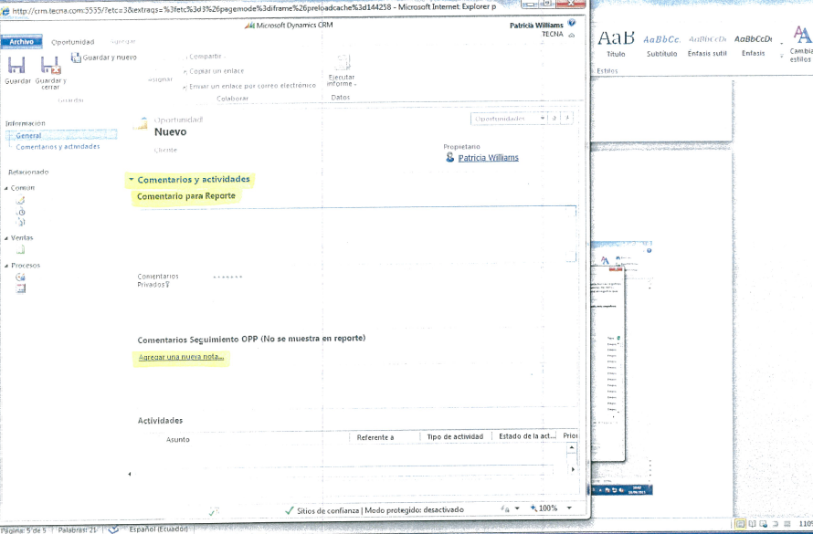
MANEJO DEL CRM

Slide 47
MODELO DE GESTION DE SOSTENIBILIDAD FINANCIERA
BSC
PROYECTOS
APLICACIÓN DE ESTRATEGIAS COMPETITIVAS
OPTIMIZACION DE RECURSOS COMPETITIVAS
Tecnológicos
Certificación ISO/OSHAS
Indicadores desempeños
Administrativos
MODELO DE GESTION
INCREMENTO DE INGRESOS
NUEVOS CLIENTES CLIENTE
FLUJOS DE CAJA POSITIVOS
METAS y OBJETIVO DITECSA:
Nuevos mercados
Incrementar ventas
CRM
INCREMENTO DE VENTAS
SATISFACCIÓN AL CLIENTE
CUMPLIMIENTO DE OBLIGACIONES
FIDELIZAR AL CLIENTE
SOSTENIBILIDAD FINANCIERA

Slide 48

CONCLUSIONES
Se concluye que las herramientas referentes al Balance Score Card y las aplicaciones de CRM son aplicables a la empresa, debido a que los actores que participan en la ejecución de los objetivos de este Modelo Estratégico serán los responsables de tomar las decisiones más acertadas para Tecna By Ditecsa.
En el análisis situacional los factores económicos son los que más afectan al sector petrolero debido a la caída internacional del precio del petróleo por lo que esta amenaza debe de considerarse, sin embargo se generan oportunidades por explorar a través de nuevos proyectos en el sector minero y energético a los cuales el gobierno está apostando.
La empresa no dispone de un modelo de gestión estratégico que utilice una herramienta en la que se apliquen indicadores de gestión y evaluación del desempeño a los empleados así como también no se identifican proyectos necesarios como son mejoramiento tecnológico, certificación ISO/OSHAS, capacitación al personal administrativo y operativo entre otros proyectos importantes.
Al ingresar en los nuevos sectores estratégicos es importante mantener una relación constante con los clientes y un adecuado manejo de la información, a través de un sistema de administración el mismo que TECNA BY DITECSA no dispone.
Finalmente con la aplicación del Modelo de Gestión a través de las herramientas del BSC y CRM la empresa tendrá un aumento de clientes, incremento en sus ventas y mayores ingresos que permitirán mejorar la sostenibilidad financiera de la empresa.

Slide 49

RECOMENDACIONES
A través del análisis FODA se recomienda mantener las fortalezas especialmente calidad en el servicio, personal técnico especializado y el apoyo económico del Grupo Ditecsa, fortalecer las debilidades en las diferentes áreas a través de la gestión integral utilizando herramientas de gestión; externamente contrarrestar las amenazas como son la crisis económica, la incertidumbre política y la caída del precio del petróleo a nivel mundial ampliando sus servicios en los sectores energéticos, minero e industrial así como también explorando y aprovechando las oportunidades de proyectos establecidos por el Gobierno Nacional y en el mercado de la Región Andina.
Aplicar la propuesta del modelo de Gestión estratégica con la herramienta BSC para definir estrategias que permitan consolidar a TECNA BY DITECSA como Matriz de la Región Andina y la expansión comercial a nuevos mercados.
Implementar el sistema de administración de relación con clientes (CRM) para tener toda la información necesaria que permitirá identificar los requerimientos de los clientes y de esta manera preparar ofertas más competitivas según las necesidades de los clientes.
Se recomienda capacitar al personal a través del intercambio de experiencia y conocimiento en los nuevos sectores energéticos, minero e industrial con personal del GRUPO DITECSA
Sobre la base de la planificación estratégica y luego de realizar la proyección financiera, se infiere aplicar el esquema de modelo de gestión para la sostenibilidad financiera.

Slide 50
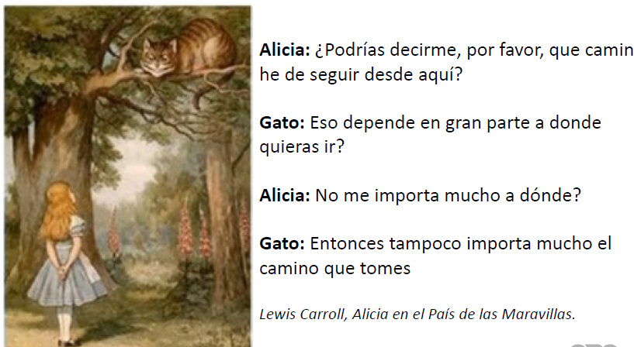

Slide 51


GRACIAS POR SU ATENCIÓN!!!

